Slide 1
Bij de dokter 1

Slide 2
Ziek

Slide 3
De griep

Slide 4
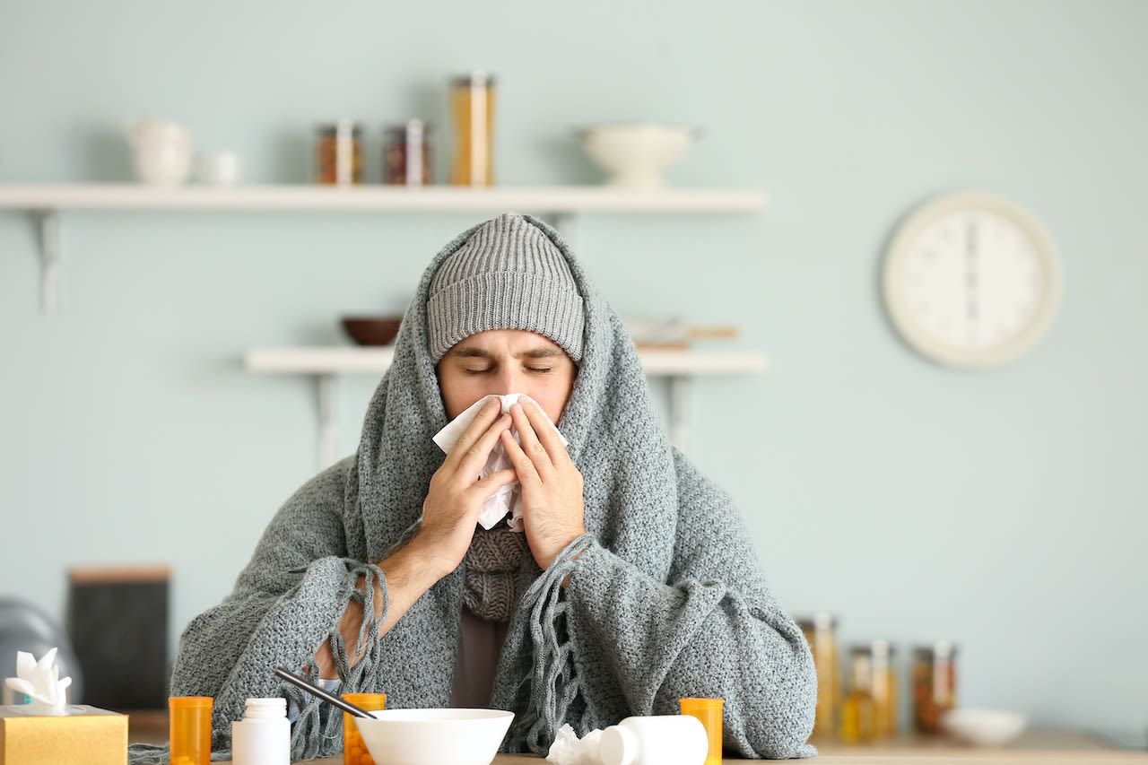
Verkouden

Slide 5
De zakdoek

Slide 6
Niezen

Slide 7
Hoesten

Slide 8
Hoesten en niezen in je elleboog

Slide 9
De koorts

Slide 10
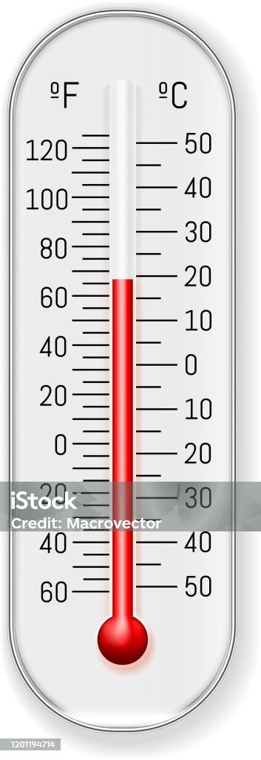
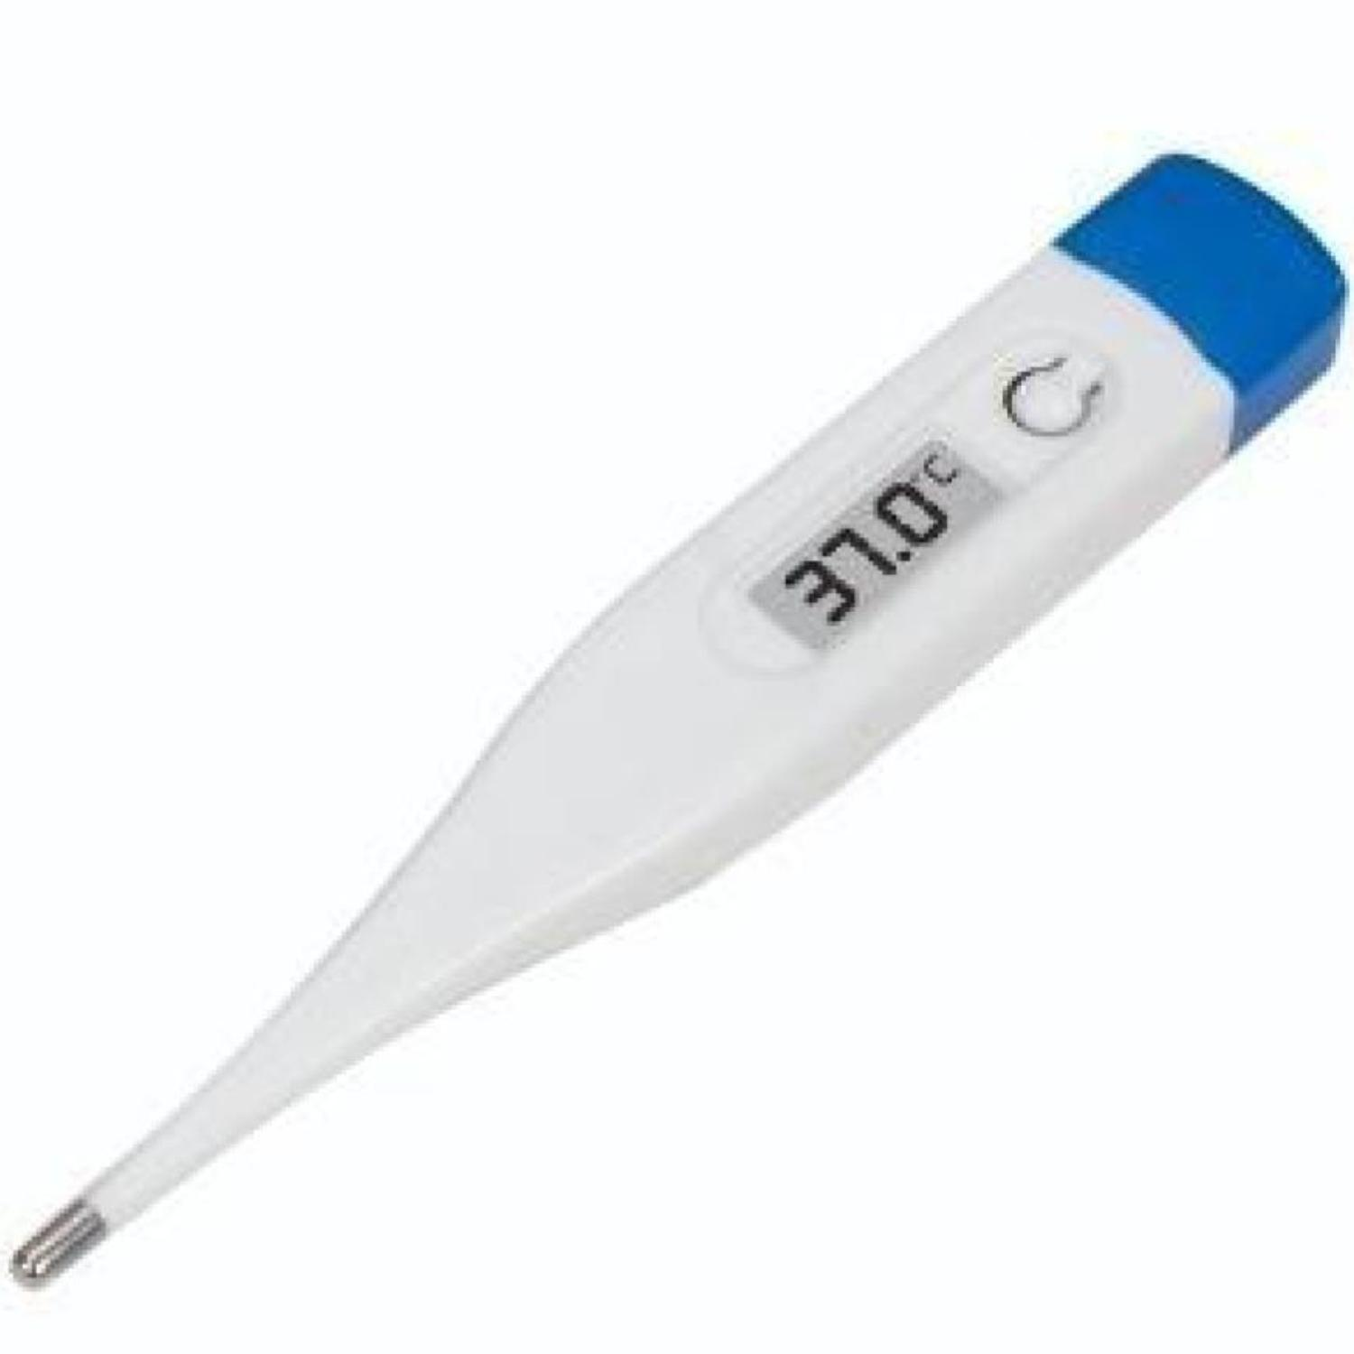
De thermometer

Slide 11
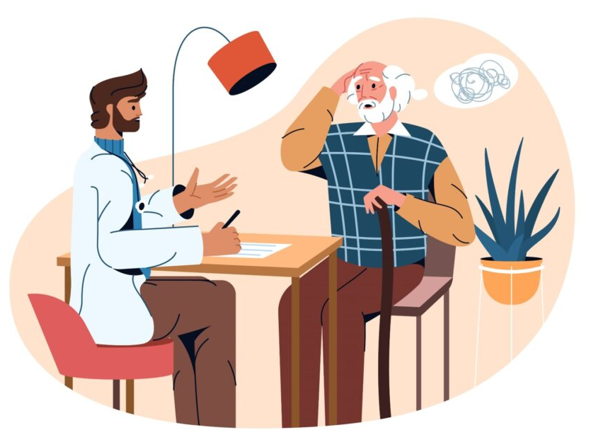
De huisarts

Slide 12
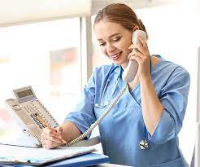
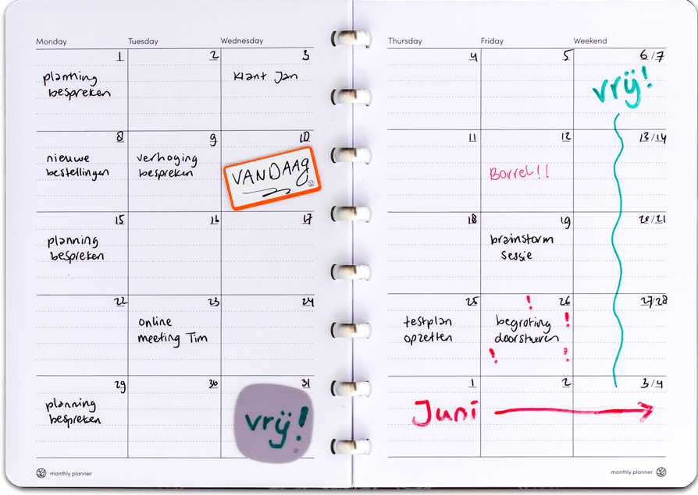
Een afspraak maken
Призначати зустріч Haga una cita
إحجز موعد Umówić się
ቆጸራ ውሰድ
Randevu al

Slide 13
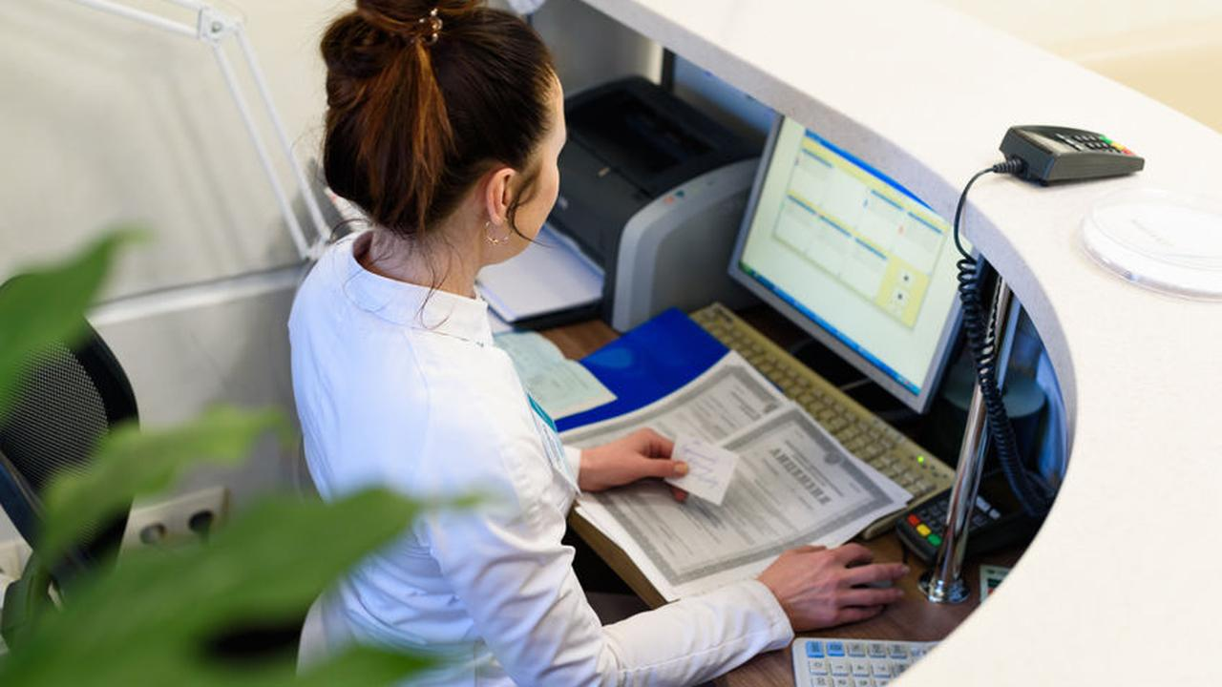
De assistente

Slide 14
Een afspraak maken met de huisarts
Goedemorgen. Wat kan ik voor u doen?
Ik wil graag een afspraak maken met de huisarts.
Wat zijn de klachten?
Ik heb al een week buikpijn.
Kunt u dinsdag om half 9?
Ja dat is goed. Dank u wel!

Slide 15
Een afspraak maken bij de huisarts
De assistente: Goedemorgen
Mustafa: Goedemorgen
De assistente: Waar kan ik u mee helpen?
Mustafa: Ik heb al 5 dagen hoofdpijn.
De assistente: Heeft u ook paracetamol gehad?
Mustafa: Ja, elke dag. Maar de hoofdpijn gaat niet weg.
Kan ik een afspraak maken met de huisarts?
Assistente: Dat is goed. Kunt u morgen om 10 uur komen?
Mustafa: Ja dat kan. Dank u wel. Tot morgen!

Slide 16
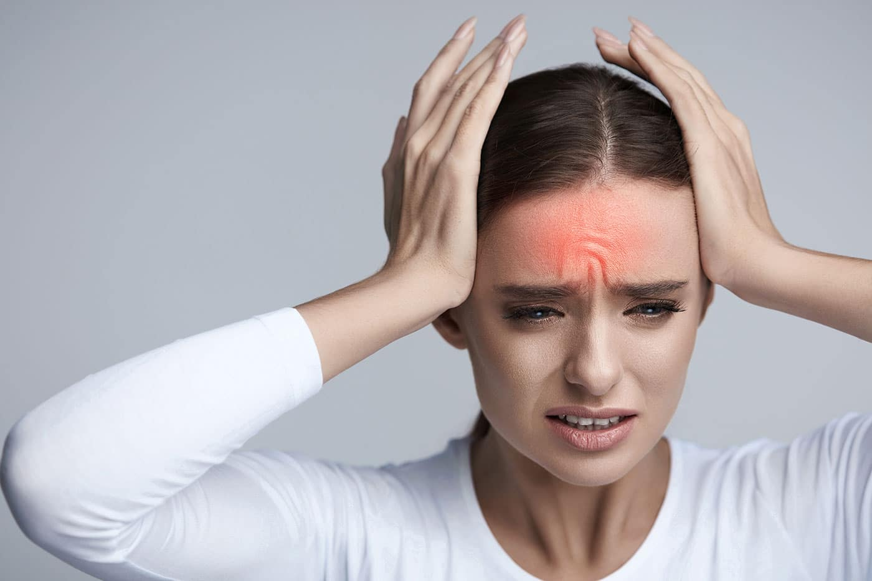
De hoofdpijn

Slide 17
De keelpijn

Slide 18
De buikpijn

Slide 19
De rugpijn

Slide 20
Zinnen maken
ga Ik de dokter naar
is misselijk erg Sam
Wij een afspraak maken met de dokter
gevallen is Mijn zoon op zijn hoofd
zijn uw Wat klachten?
naar de dokter? Waarom jij ga

Slide 21
Zoek de 5 verschillen

Slide 22
Spel: iedere deelnemer krijgt een kaartje uit het doosje “Gezondheid”. Daarna vertelt iedereen om de beurt welk kaartje hij of zij heeft: “Ik heb de voet”, enz. Daarna lopen de deelnemers rond. Ze laten hun kaartje niet zien. Als ze denken dat ze weten welk kaartje iemand heeft, vragen ze: “Heb jij de keel?” De ander antwoordt in een hele zin: “ja ik heb…” of “Nee, ik heb … niet”. Als iemand zijn kaartje kwijt is, gaat hij zitten.
Onderstaande woorden zijn de uitgedeelde kaartjes
Het oor de voet
Het oog de keel
De schouder de mond
De knie de neus
De rug de thermometer
De enkel
De buik het bloed
De vinger de nek

